Slide 1
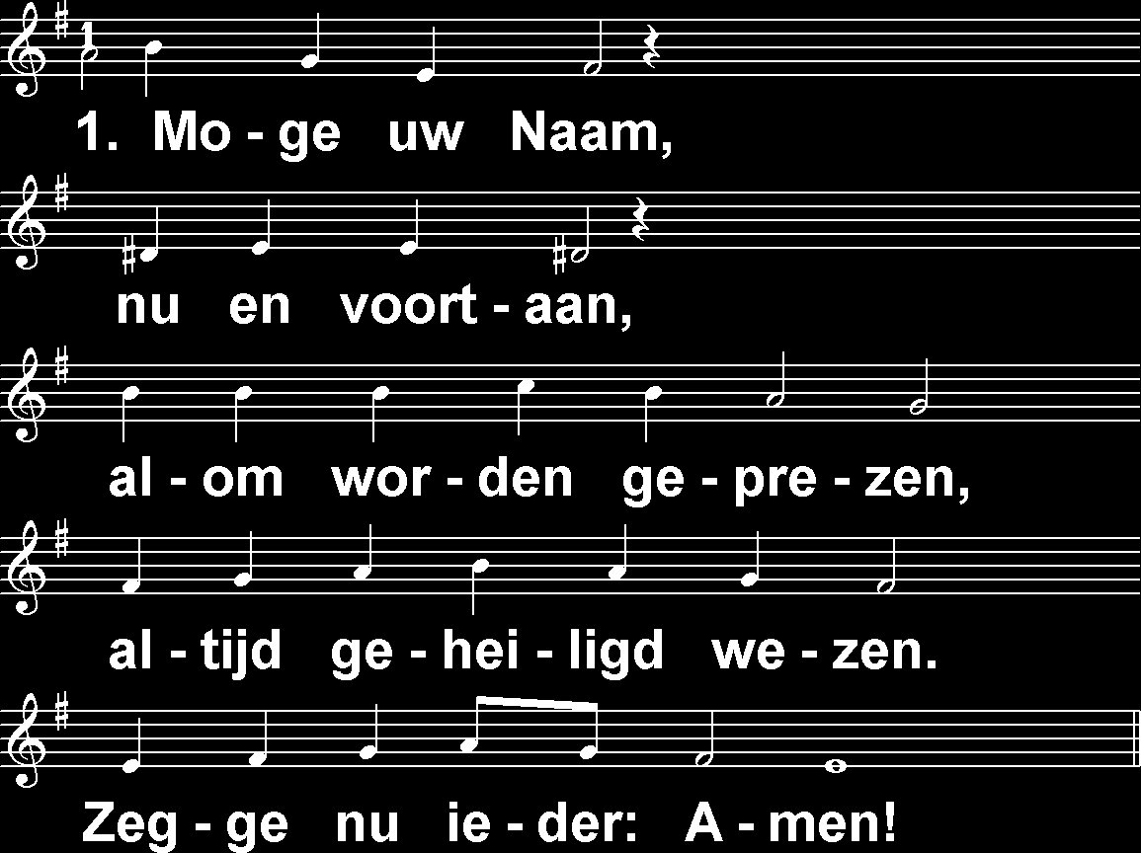
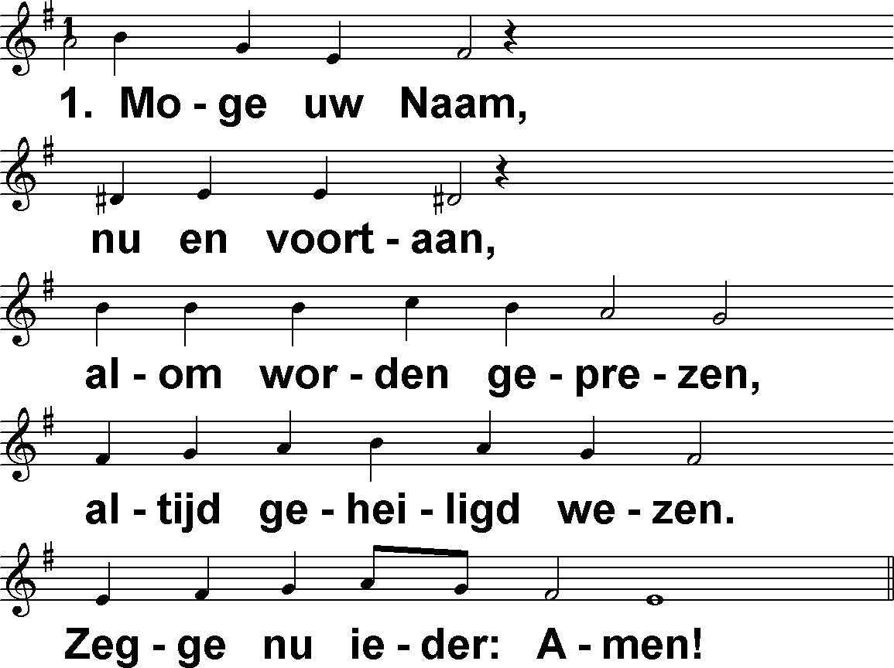
Kaddisj (DbdB) t. A. Wattèl; m. Mainz 1628

Slide 2
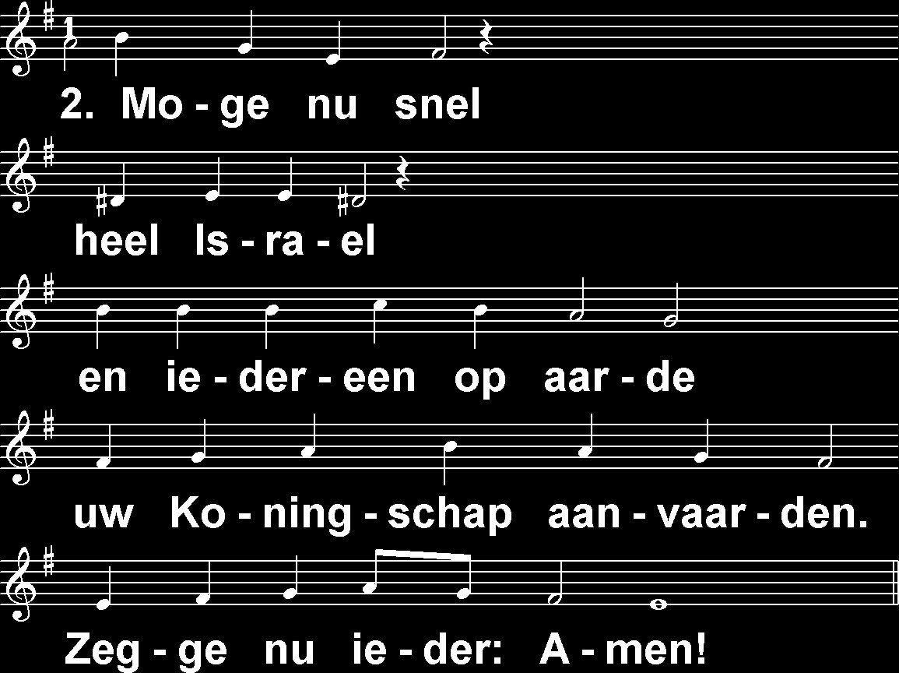
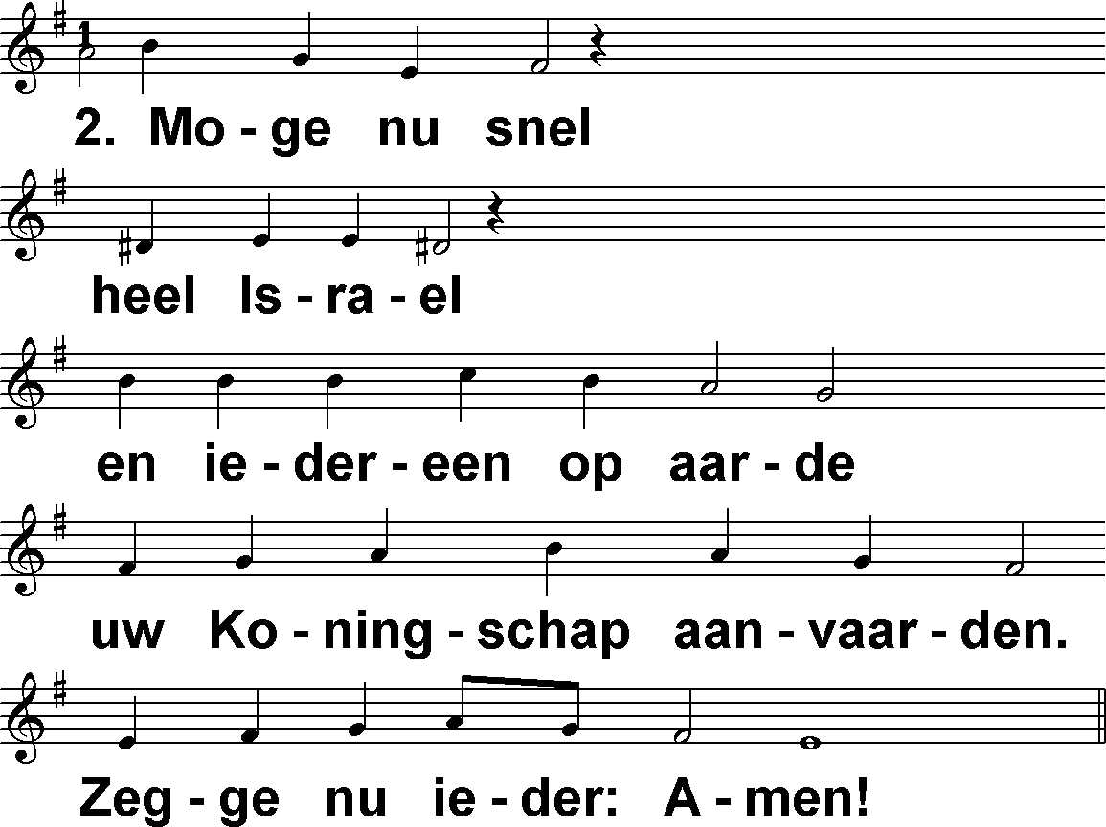
Kaddisj (DbdB) t. A. Wattèl; m. Mainz 1628

Slide 3
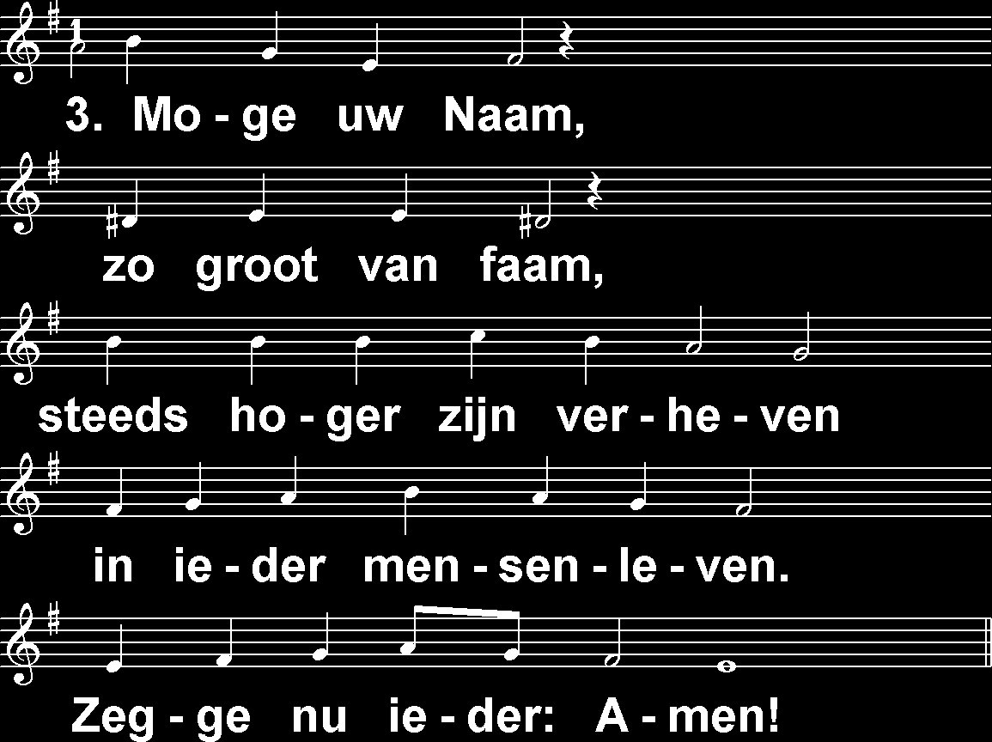
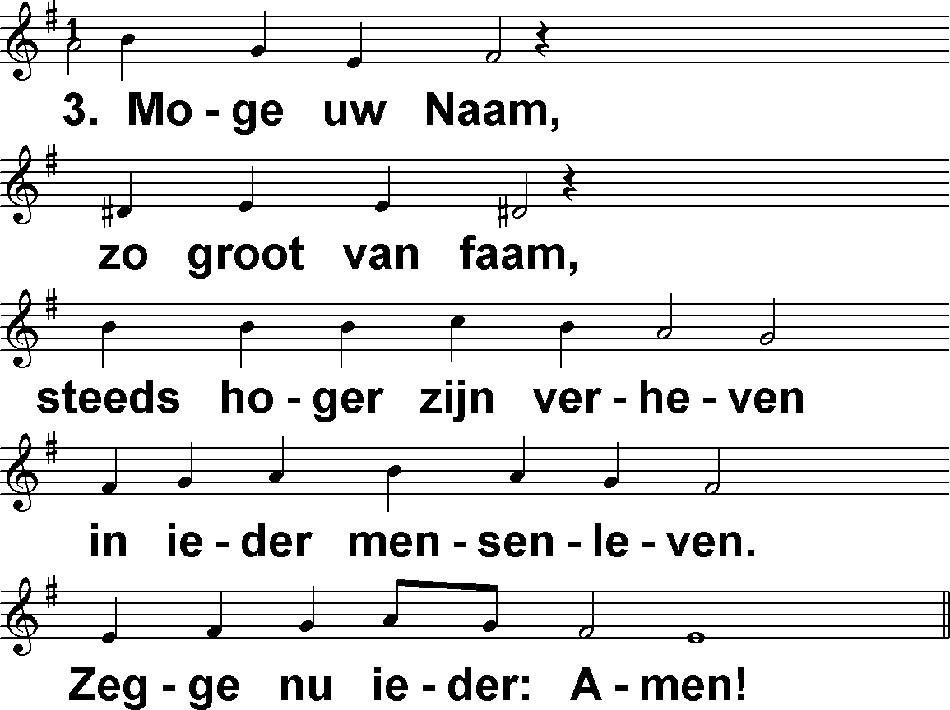
Kaddisj (DbdB) t. A. Wattèl; m. Mainz 1628

Slide 4
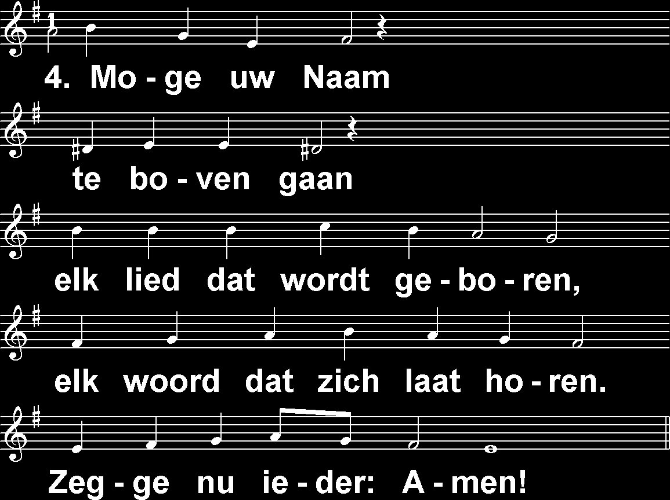
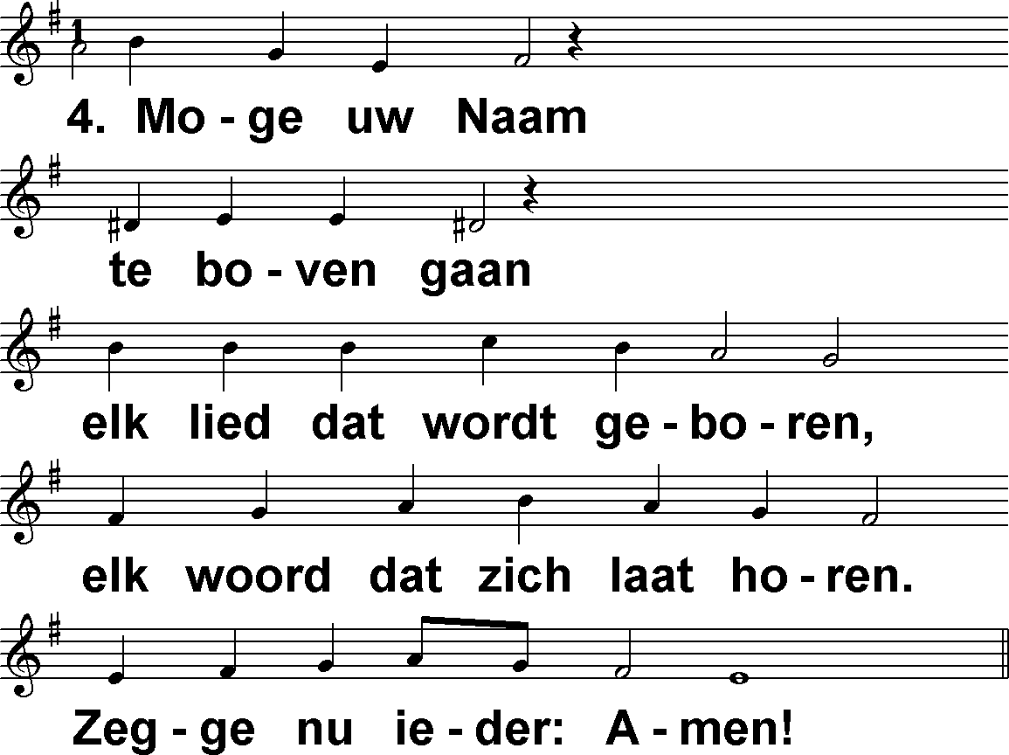
Kaddisj (DbdB) t. A. Wattèl; m. Mainz 1628

Slide 5
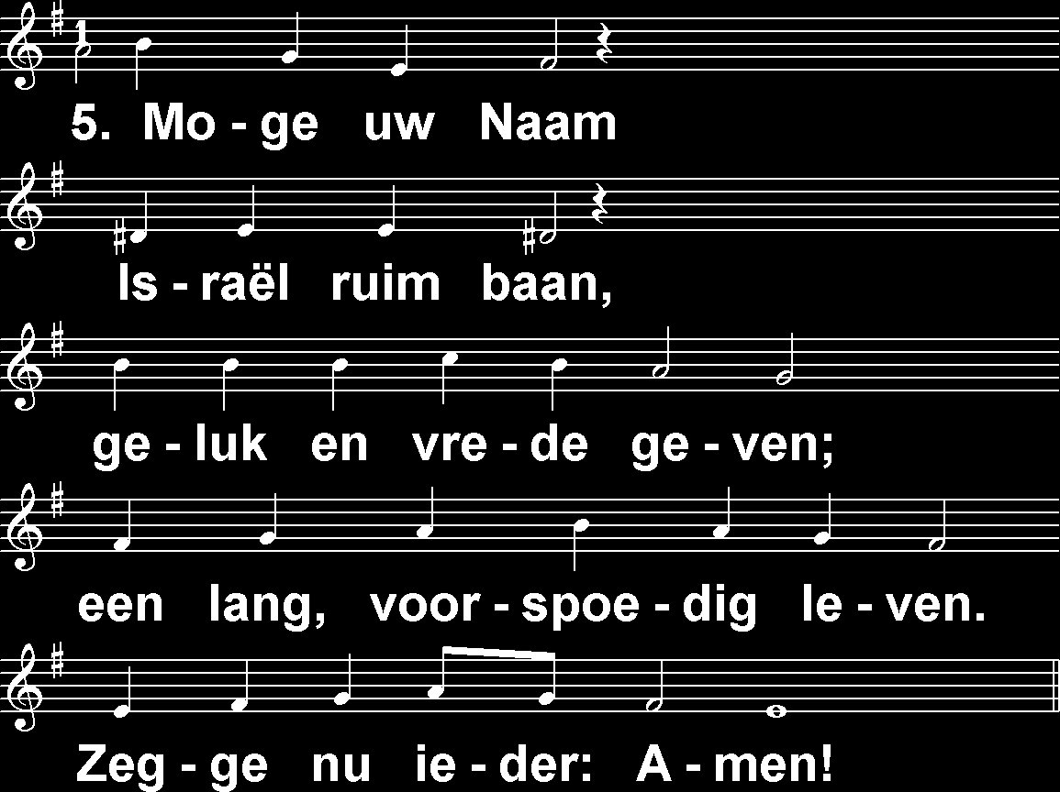
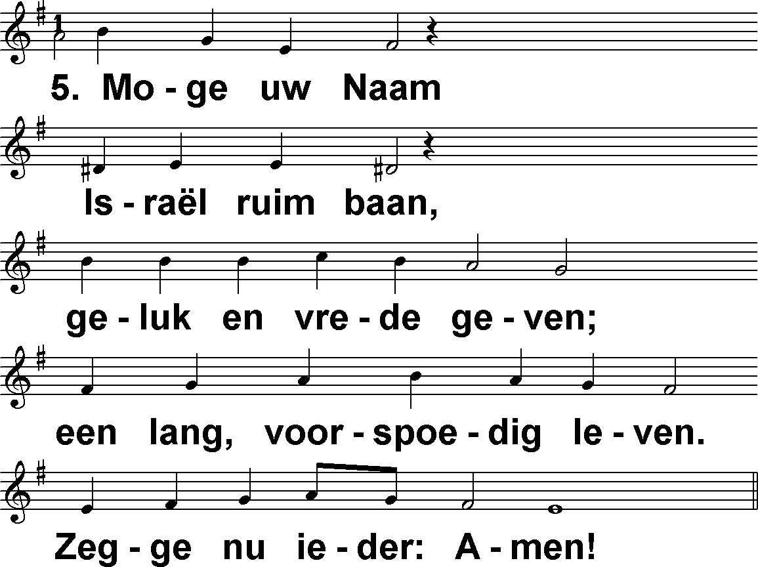
Kaddisj (DbdB) t. A. Wattèl; m. Mainz 1628

Slide 6
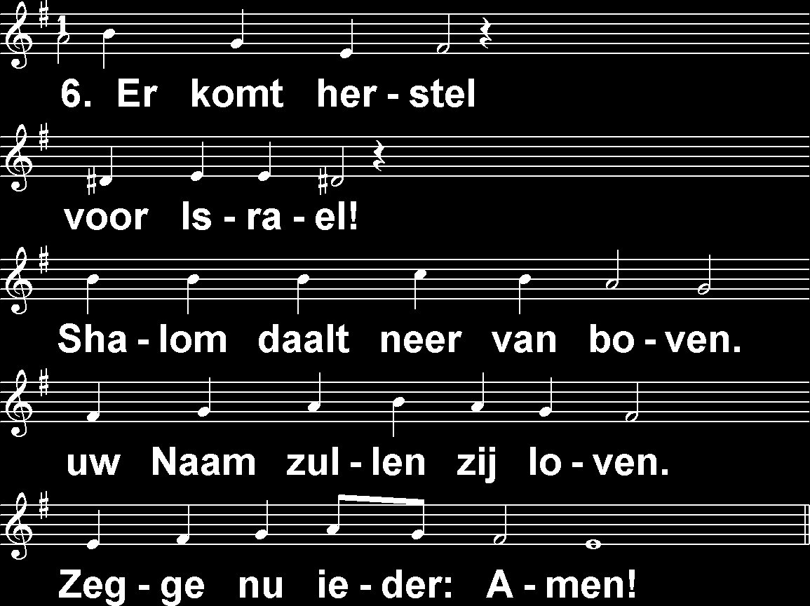
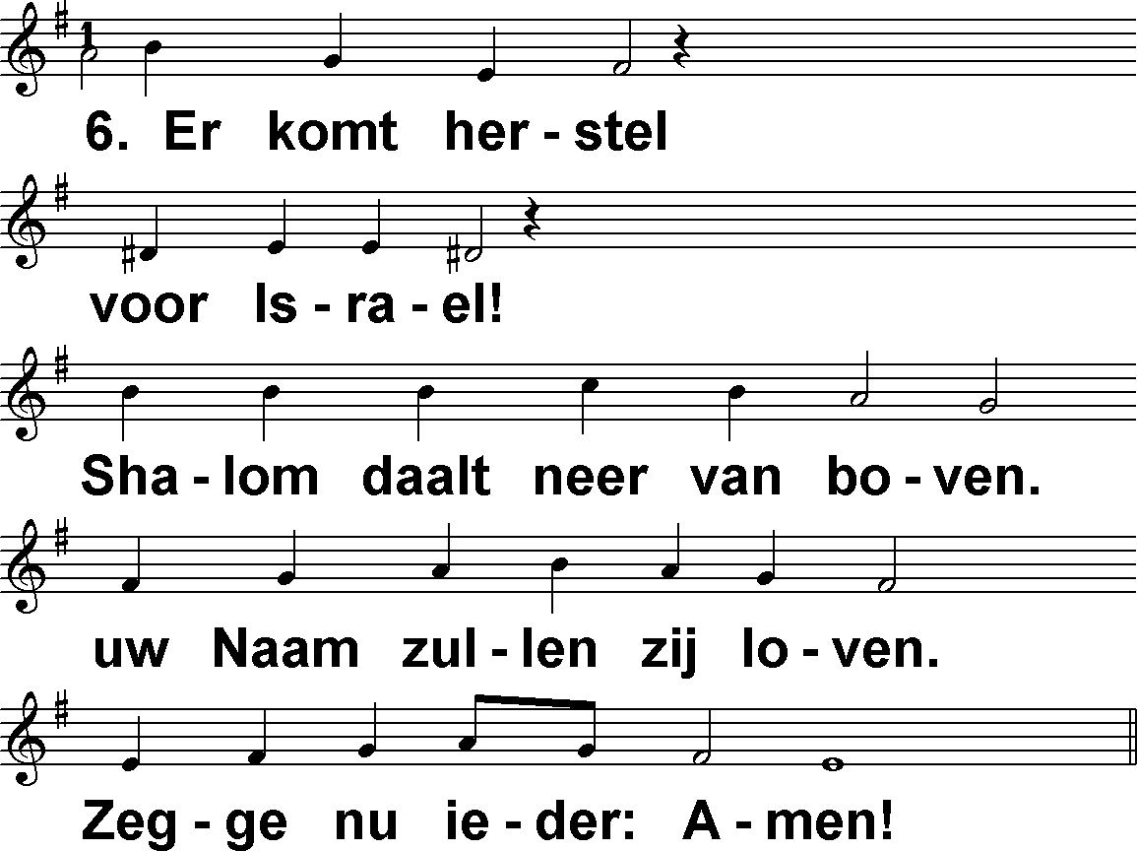
Kaddisj (DbdB) t. A. Wattèl; m. Mainz 1628

